Slide 1
CHÀO MỪNG CÁC EM ĐẾN VỚI TIẾT TOÁN NGÀY HÔM NAY
Giáo viên: Võ Thị Hồng Hải

Slide 2

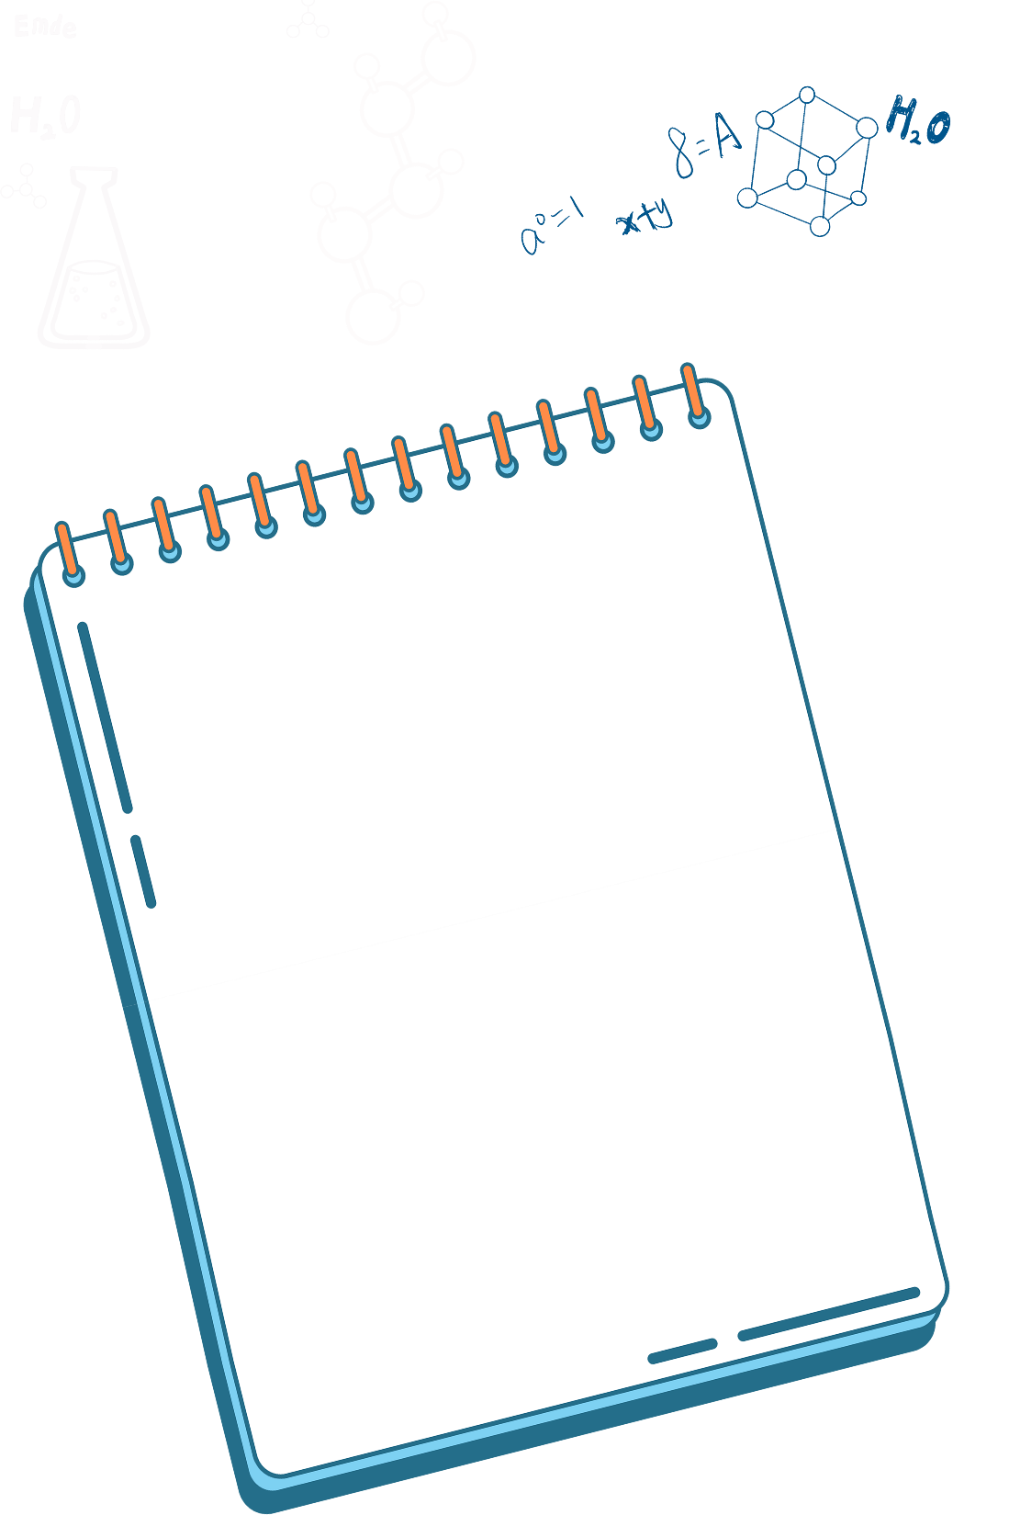





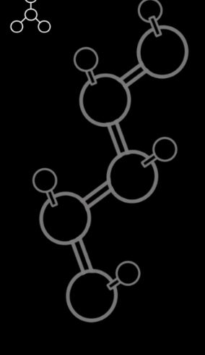

Slide 3

Làm quen và nhận biết được góc nhọn, góc tù và góc bẹt.
Giải quyết được một số bài toán, tình huống liên quan đến góc nhọn, góc tù và góc bẹt.

Slide 4



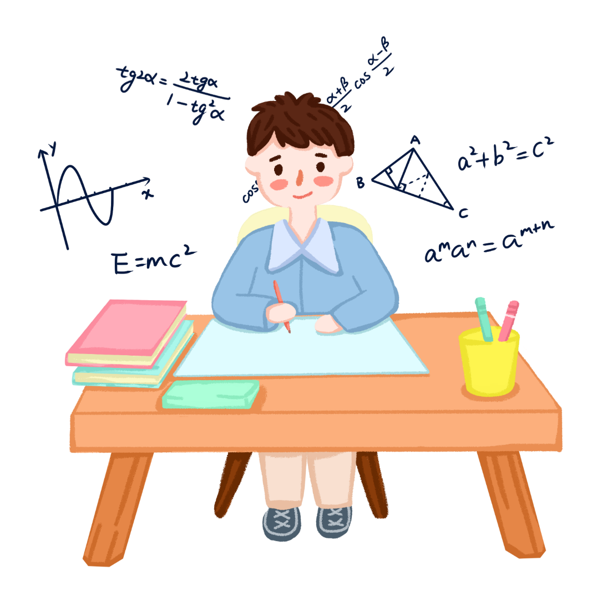

Slide 5


Các bạn đã học được góc gì từ năm lớp 3?

Slide 6

Những góc còn lại là góc gì?
Trong hình trên có bao nhiêu góc vuông?

Slide 7



Slide 8





Slide 9
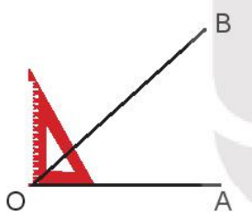
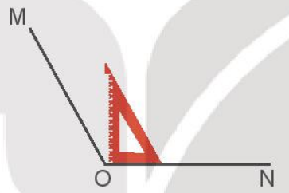
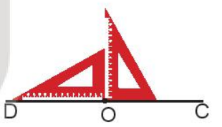
Góc nhọn đỉnh O, cạnh OA, OB.
Góc nhọn bé hơn góc vuông
Góc tù đỉnh O, cạnh OM, ON.
Góc tù lớn hơn góc vuông.
Góc bẹt đỉnh O, cạnh OC, OD.
Góc bẹt bằng hai góc vuông.

Slide 10


Slide 11
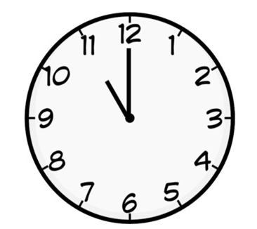
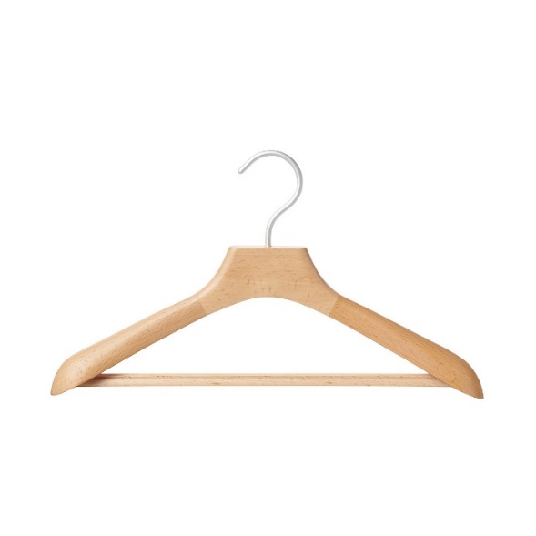

Góc nhọn

Slide 12
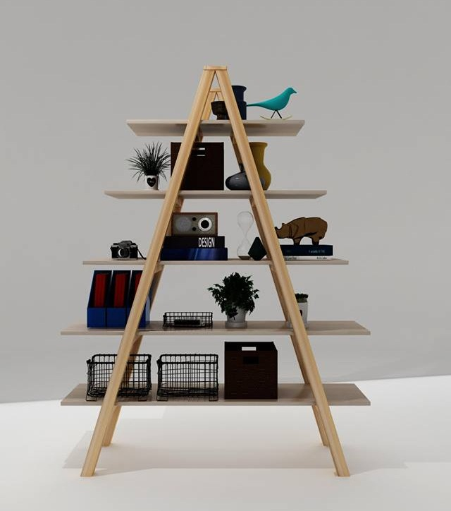

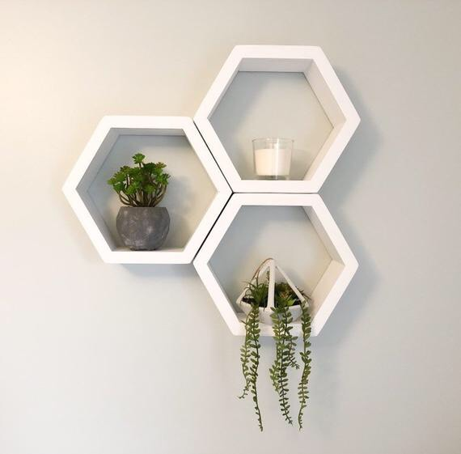
Góc tù

Slide 13
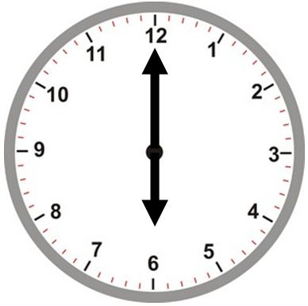

Góc bẹt

Slide 14
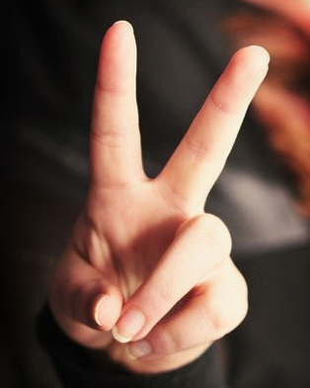
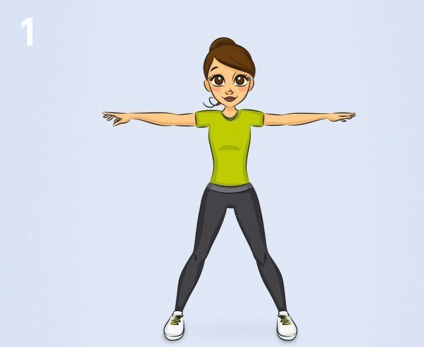


Hãy đứng lên và tạo góc nhọn, góc tù, góc bẹt bằng tay, chân, thân mình của các em nhé!

Slide 15





Hãy đứng lên và tạo góc nhọn, góc tù, góc bẹt bằng tay, chân, thân mình của các em nhé!

Slide 16



Hãy đứng lên và tạo góc bẹt bằng tay, chân, thân mình của các em nhé!

Slide 17


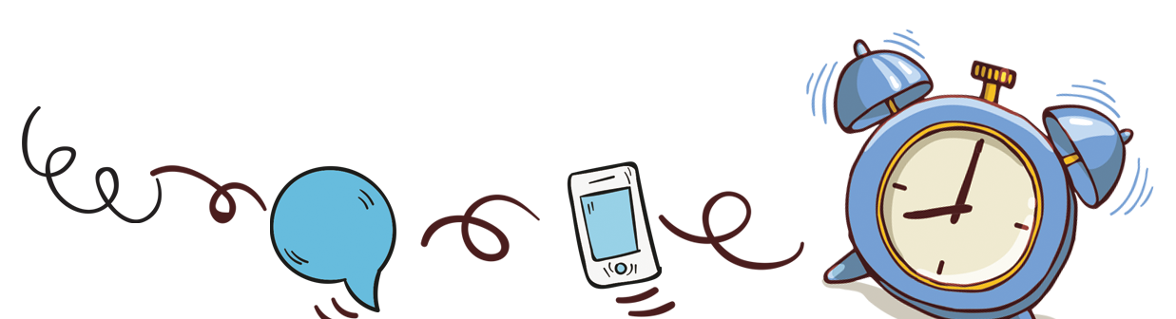
Kết luận
Góc nhọn < góc vuông < góc tù < góc bẹt

Slide 18


Slide 19

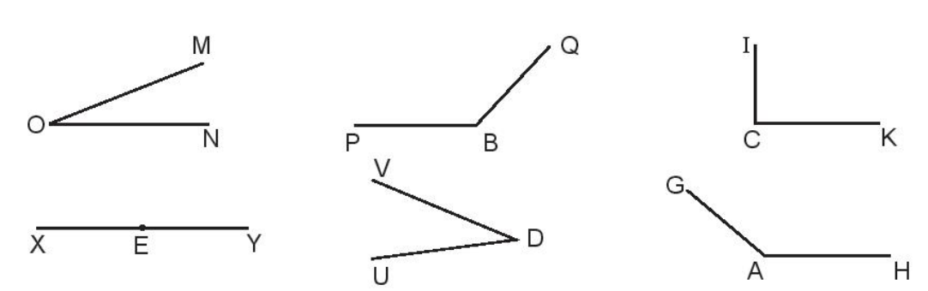
Tìm các góc nhọn, góc tù và góc bẹt trong các góc sau:
Góc nhọn đỉnh O; cạnh OM, ON
Góc tù đỉnh B; cạnh BP, BQ
Góc bẹt đỉnh E; cạnh EX, EY
Góc nhọn đỉnh D; cạnh DV, DU
Góc tù đỉnh A; cạnh AG, AH

Slide 20


Việt có hai cái kéo như hình dưới đây.
Góc nhọn
Góc tù
Hình cái kéo nào có hai lưỡi kéo tạo thành góc tù? Hình cái kéo nào có hai lưỡi kéo tạo thành góc nhọn?

Slide 21
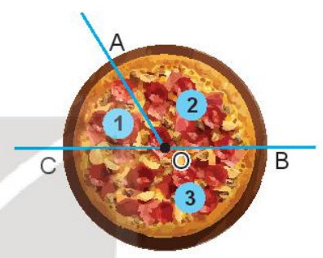
Bạn An chọn một trong ba miếng bánh như hình vẽ, biết rằng:
1
2
3
3
Góc tù
+ Miếng bánh mà bạn An chọn không phải là miếng bánh bé nhất;
+ Góc đỉnh O ở hình miếng bánh mà An chọn không phải là góc bẹt.
Hãy tìm miếng bánh An đã chọn.
Góc nhọn
Góc bẹt
Vì miếng bánh An chọn không phải là miếng bánh bé nhất nên miếng bánh đó không phải là miếng bánh số (1)
Do góc đỉnh O ở hình miếng bánh mà An chọn không phải là góc bẹt nên An không chọn miếng bánh số (3)
Vậy An chọn miếng bánh số (2)

Slide 22






Slide 23

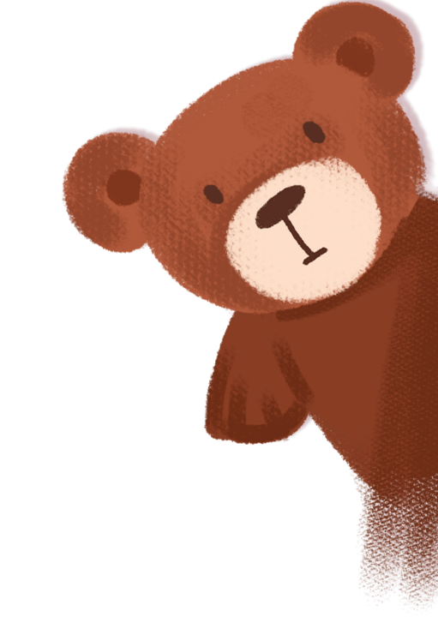



O
Hình nào là góc nhọn?
B
I
K
1
OIK
A
C
N
2
BAC
3
NMP
M
P

Slide 24
O
Hình nào là góc tù?
B
I
K
1
OIK
A
C
N
2
BAC
3
NMP
M
P

Slide 25



